Slide 1
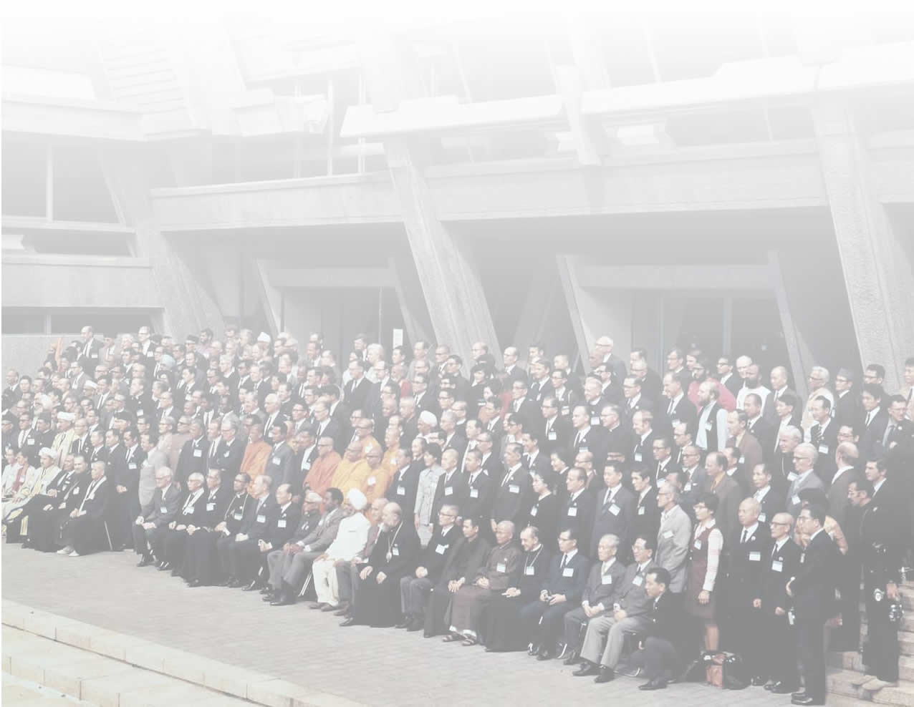
WCRP50周年記念公開オンラインシンポジウム 核兵器のない平和に向けての宗教者の発信 ～被爆75年、国連創設75年、WCRP創設50年によせて～
『WCRPの歴史を振り返る』
金光教春日丘教会長
神道国際学会理事長
関西国連協会理事長
三宅善信

Slide 2
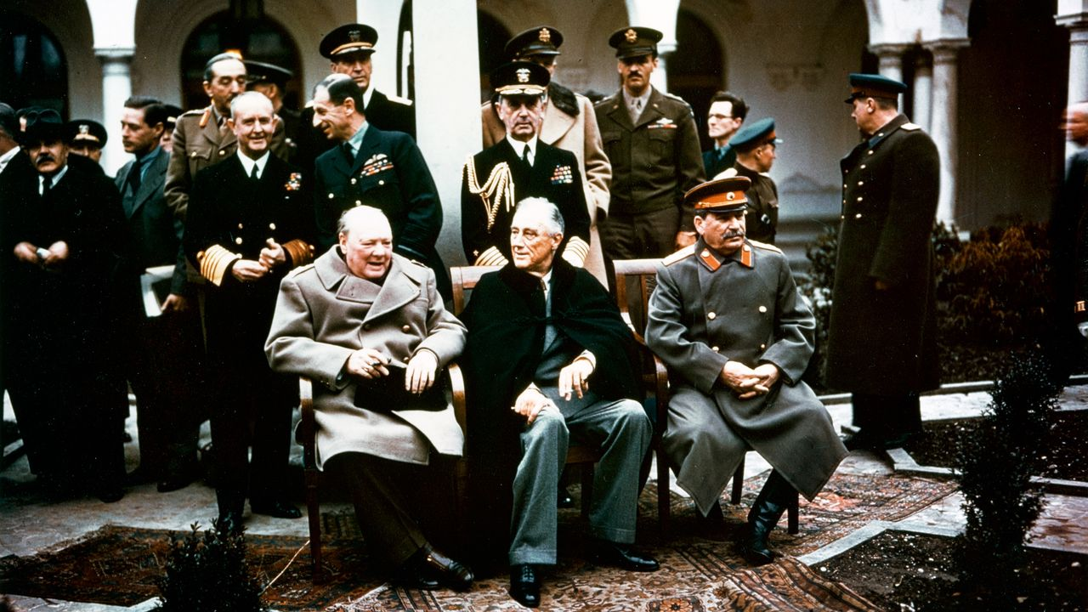
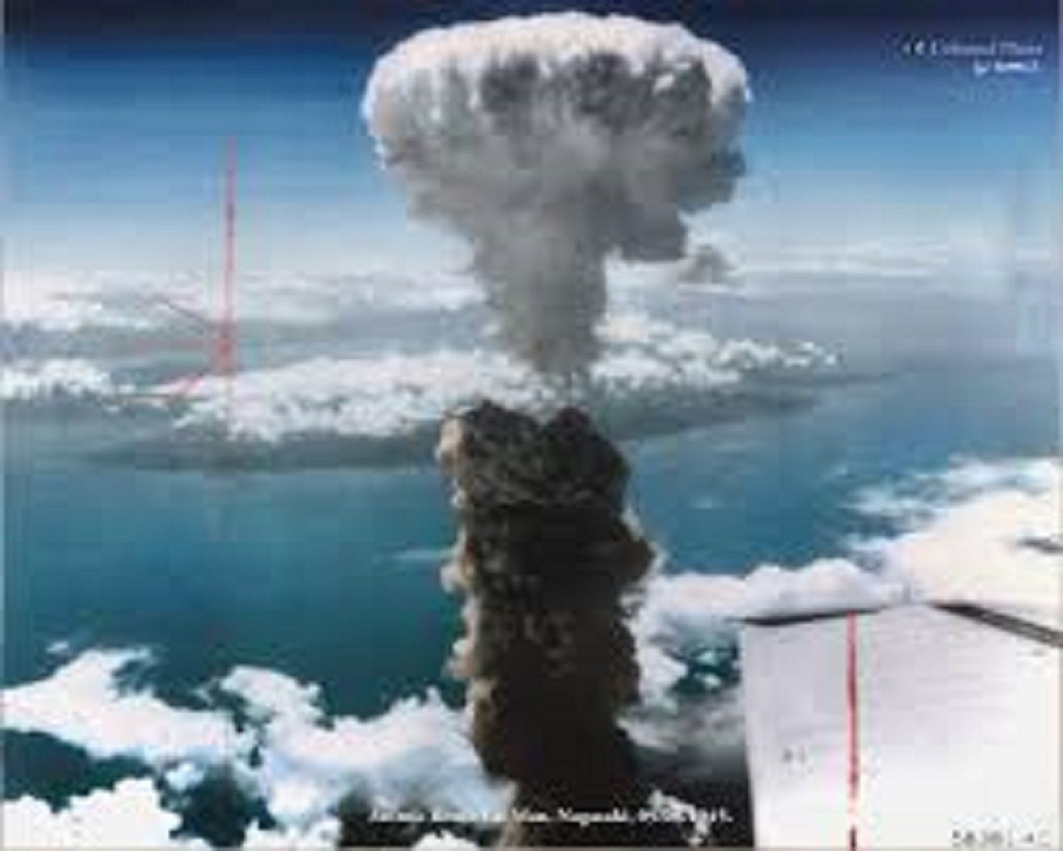
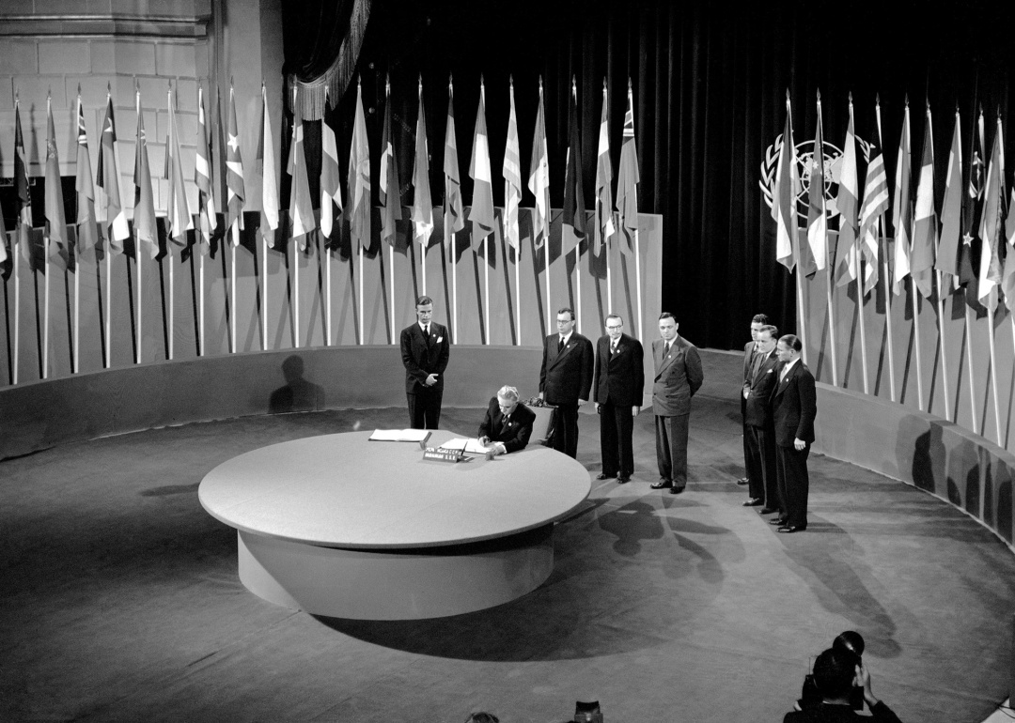
0. はじめに
われわれの子や孫の世代の人々は､2020年という年を､新型コロナウイルス感染症コロナウイルス感染症の世界的パンデミックという事態によって､その後の人類社会のあり方を変えさせる契機となった年であったと記憶するであろう｡しかし､それよりも遙かに大きな意味で､人類社会のあり方を変えさせたのが､全世界で数千万人という夥しい犠牲者と広島･長崎への原爆投下という悲劇によって第二次世界大戦が終結し､その結果として､戦勝国による世界秩序を正義とする国際連合が創設されたのが1945年という年である。

Slide 3
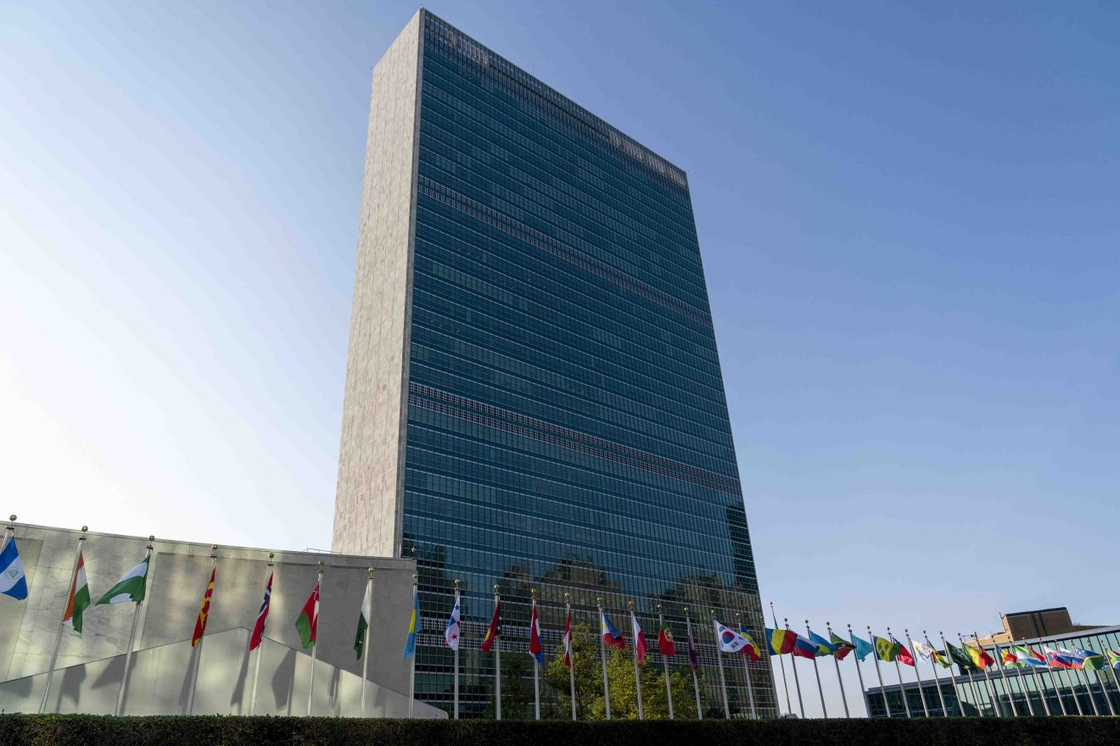
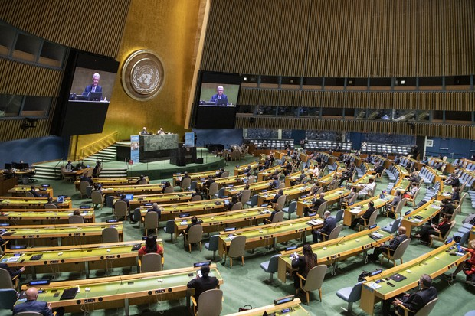
0. はじめに
WCRPの50年間の歩みは､国連の75年間の歩みと密接な関係がある。そこで､WCRPの50年史を述べる前に､その前提となる国連創設後の歴史認識を共有するためにも､1945年の国連創設とその後の75年間をそれぞれ25年間ずつ特徴を持った3つの「時代」に区分して､それぞれ国際政治的､経済社会的､宗教文化的の3つの視点から分析し､そこからWCRPの50年を評価し､かつ､国連創設100周年､WCRP創設75周年に向けての展望も含めて考えてみたいと思う。

Slide 4
1.国連の75年史
最初の四半世紀(1945～1970)を特徴づけるものは､国際政治的には､第二次世界大戦の終結によって形成された戦勝国の絶対的支配による安保理体制が米ソ両超大国間の冷戦の始まりによって早く無も形骸化されたということである。大国間の戦争が「熱い戦争」から「冷たい戦争」へと変化したのは､言うまでもなく核兵器の大量配備が原因である｡経済社会的には戦後復興を契機とした高度経済成長が世界各地で進展し､敗戦国であった日本とドイツは爆撃によってその工業インフラを徹底的に破壊されたことが幸いして､最新の工業生産設備を導入して､戦勝国である英仏を追い越して米国に次ぐ経済大国となった｡ただし､このことは先進国の人々の間に「経済 第一主義」を蔓延させ､宗教文化的には既成の価値が顧みられなくなり著しく世俗化が進行した。

Slide 5
1. 国連の75年史
第2の四半世紀(1970～1995)を特徴づけるものは､国際政治的には「people’s power」の勃興である｡最初の四半世紀間の人類史上類を 見ない急激な経済成長によって豊かになった大衆は､西側では反戦や 平和を主張するようになり､それらの中には国際的にも強力な影響力を持つ数々のNGOも現れた｡東側ではソ連を中心とした社会主義独裁 体制の打倒へと向かった｡経済社会的には､工業的経済成長の負の遺産である公害の深刻化や石油ショックに象徴される資源不足による「成長の限界」を人々が意識するようになった｡また､宗教文化的には､健全な市民社会に対するカウンターカルチャーやオカルトの流行､行き過ぎた世俗化への反動としての宗教原理主義の勃興が多くの人々を惹き付けるようになった。

Slide 6
1. 国連の75年史
第3の四半世紀(1995～2020)を特徴づけるものは､国際政治的には冷戦構造の崩壊による空白を埋めるように､世界の各地で統治基盤の脆弱な地域において過激主義に基づく「非国家主体」による「統治」が始まり､冷戦に勝利したはずの西側諸国においてもそれらの「非国家主体」によるテロ攻撃が頻発した｡経済社会的には限界に達した重厚長大型の工業社会はグローバル金融経済へと移行し､「Windows95」に象徴 されるインターネット社会が出現した｡また､宗教文化的には従来は「情報を受け取る側」であった民衆が､移動体通信の世界的な普及とSNSの発展により「情報を発信する側」になり､「アラブの春」によって長年停滞してきた中東の独裁政権の崩壊や､宗教界をはじめと する既成の諸権威のヒエラルキーのフラット化が進捗した。

Slide 7
2. WCRPの50年史
2-1. WCRP前夜
数千万人という尊い犠牲を払って終結した第二次世界大戦の結果､「二度と世界戦争を引き起こしてはならない」という戦勝国･敗戦国を問わず世界中の人々の決意によって1945年に国際連合が結成されたが､戦後すぐに始まった米ソ冷戦よってすぐに安保理体制が機能不全となり､米ソ両超大国が大量に保有する核兵器の恐怖によって大国同士が正面衝突することが避けられる「冷戦」という皮肉な「平和」が国際社会にもたらされるとだけでなく､朝鮮半島やベトナムにおいては、米ソ両超大国の「代理戦争」として､地域限定の「熱い戦争」が戦われた｡また､中東地域においては､西側諸国によって支持されたイスラエルの建国によってアラブ諸国との間で決定的な対立が構造化され､さらには､長年､西側諸国によって「植民地」にされていたアジア･アフリカ･ラテンアメリカ諸国が次々と「独立」して国連に加盟し､また､米ソどちらの陣営にも荷担しないという「非同盟諸国」という第三極を形成しつつあった。

Slide 8
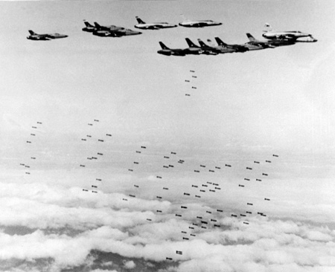
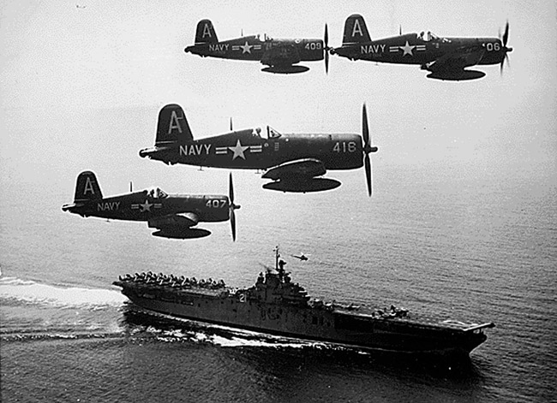
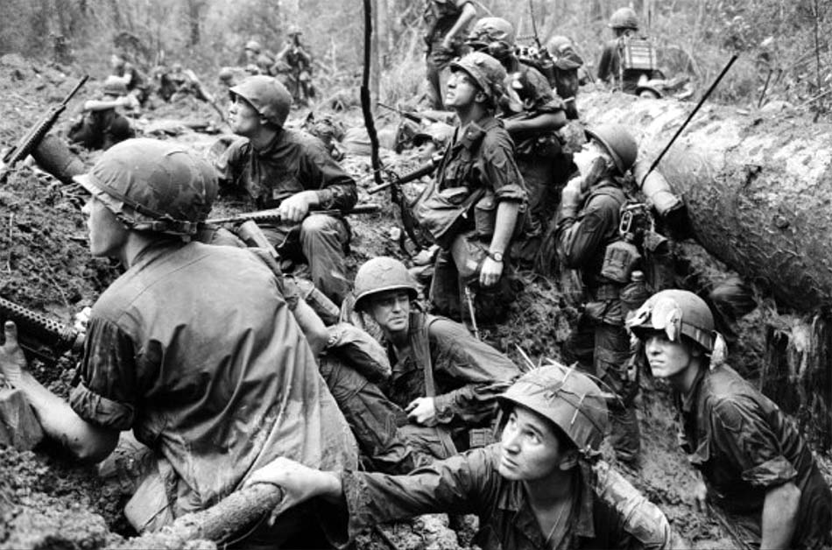
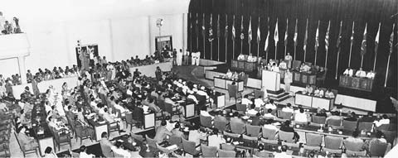
2-1. WCRP前夜

Slide 9
2-1. WCRP前夜
こうした国際情勢を敏感に反映して､「国益追求を第一主権国家の連合体である国際連合では世界平和は維持できない」という理念の下に､世界憲法の制定と世界政府の確立をめざす世界連邦運動が 提唱され､日本でも国際宗教同志会が創設されるなど､市民による直接的な平和構築を目指す動きが日米欧の各地で盛んになった｡さらに､欧州においては､既存の教会がナチの暴挙を止めることができなかったという無力感と戦後復興によって社会の著しい世俗化が進捗したことに危機感を抱いたローマ･カトリック教会は､第2バチカン公会議(1962～1965)を開催し､「教会の現代化(aggiornamento)」の掛け声の下､数々の歴史的改革を断行した｡その中でも､千数百年間にわたって対立してきた東方正教会との相互破門の撤回をはじめとする「教会一致運動(ecumenism)」の促進｡ユダヤ教徒と和解や 同じ一神教徒であるイスラム教徒との対話開始｡そして､そのはるか先にあったヒンズー教徒や仏教徒をはじめとする非一神教徒との 出会いまで､一挙に拡大された｡世界最大の信徒数を有し､最も保守的と思われていたカトリック教会の「コペルニクス的」展開は､ 世界の宗教界に大きな影響を与えた。

Slide 10
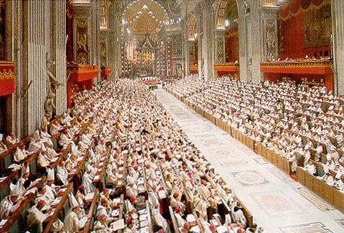
2-1. WCRP前夜

Slide 11
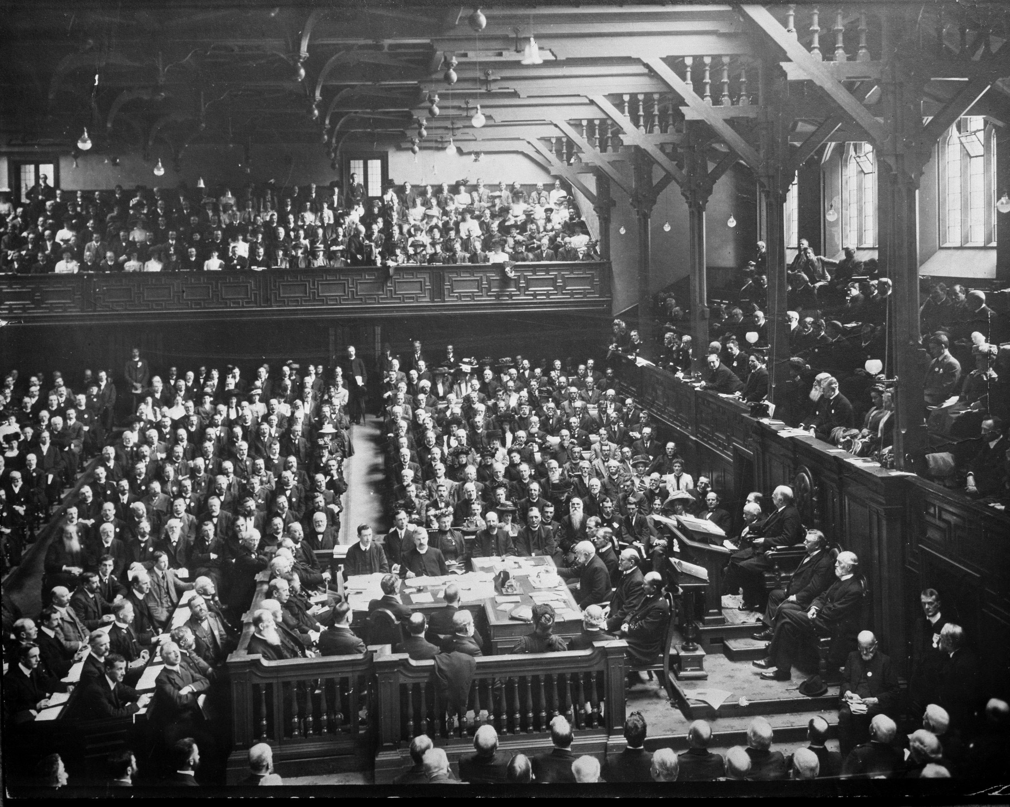
2-1. WCRP前夜
一方､プロテスタント諸教会では､早くも1910年に「エディンバラ宣教会議」が開催され､教会一致運動の萌芽は見られたが､これはあくまでも「全世界にキリスト教を宣教する」ことが目的であって､諸宗教の価値は評価されなかった｡ この流れは､戦後の1948年､WCC(世界教会協議会)の結成へと繋がる。

Slide 12
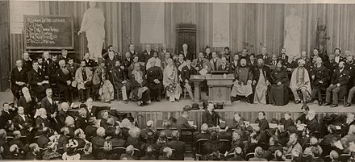
2-1. WCRP前夜
むしろ「諸宗教」という意味では､1893年のシカゴ万博の際に開催された「万国宗教会議」のほうが､ラーマ・クリシュナミッションの創設者であるスワミ･ヴィヴェーカナンダや円覚寺派管長の釈宗演の活躍によって､真理を伝える宗教としてのヒンズー教や仏教の価値に欧米人が気付いたという点で意味がある｡ この万国宗教会議によって触発されたユニテリアンが中心になって1900年に米国で結成されたのがInternational Association for Liberal Christianity and Religious Freedomである｡1969年にボストンで開催された第20回IALCRF世界大会に､庭野日敬師や三宅歳雄師が参加したことによって､会名から「自由キリスト者」が除かれ「国際自由宗教連盟(IARF)」となった。

Slide 13
2-1. WCRP前夜
この国際会議を中心的に運営していたのが､当時､ユニテリアン･ユニバーサリスト協会(UUA)の会長を務めていたディナ･グリーリー博士と､同対話局長のホーマー･ジャック博士であった｡画期的な 世界的諸宗教対話団体であるWCRP創設一年前のことである｡この4人にインドのアンジェロ･フェルナンデス大司教を加えた5人が 中心となって､1970年10月､世界39カ国から300余名の宗教指導者が､非武装･開発･人権の諸問題について話し合うため､京都で最初の世界宗教者平和会議が開催された｡なお､この画期的な会議を一度きりのことにするのではなく､今後も常設の国際NGOをしていくことが大阪での事後委員会で決定され､ホーマー・ジャック博士が初代 事務総長に就任した。

Slide 14
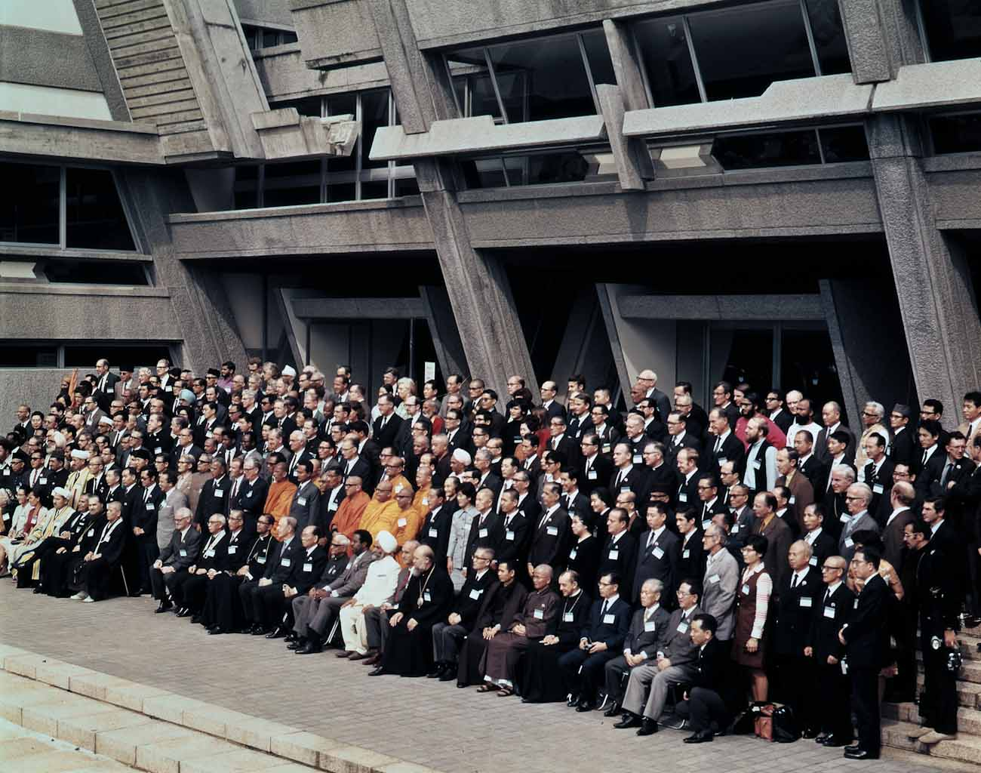
2-1. WCRP前夜

Slide 15
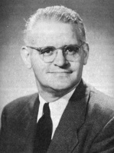
2-2. ホーマー･ジャック事務総長の時代
WCRPが結成された1970年という時代は、第二次大戦後の世界秩序においては圧倒的な「正義」だったはずの米国の威信が傷つき､政治的にも経済的にも文化的にも数多くのアンチが投げかけられた時代に､WCRP初代事務総長に就任したH･ジャック博士は､彼の関心事であった核軍縮
について多いにWCRPを導いた｡1970年10月に京都で開催された世界大会直後の12月には､WCRP国際事務局をニューヨークの国連本部の向かいの国連チャーチセンタービルに設置し､京都会議に参加したベトナムの仏教者ティク･ナット･ハン師らの問題提起に応える形で､戦火激しい南北ベトナム間の非武装地帯までWCRPの指導者たちが出向き､平和を訴えるなど､「行動する宗教者の集まり」としてWCRPが方向付けられた｡1971年早々には､WCRPの代表が問題をリードしたのは､1972年から73年にかけてジュネーブとニューヨークで相次いで立ち上げられた国連軍縮NGO委員会であり､その初代委員長にジャック博士が就いたことにより､この分野におけるWCRPの名声は一挙に広がった。

Slide 16
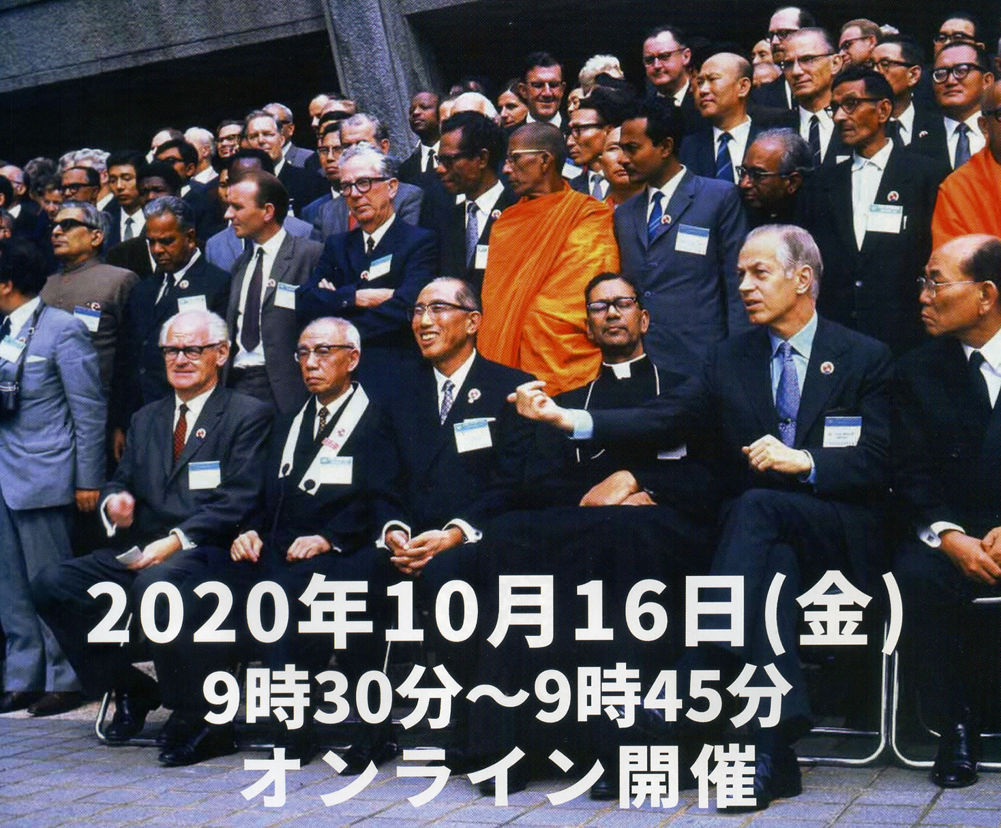
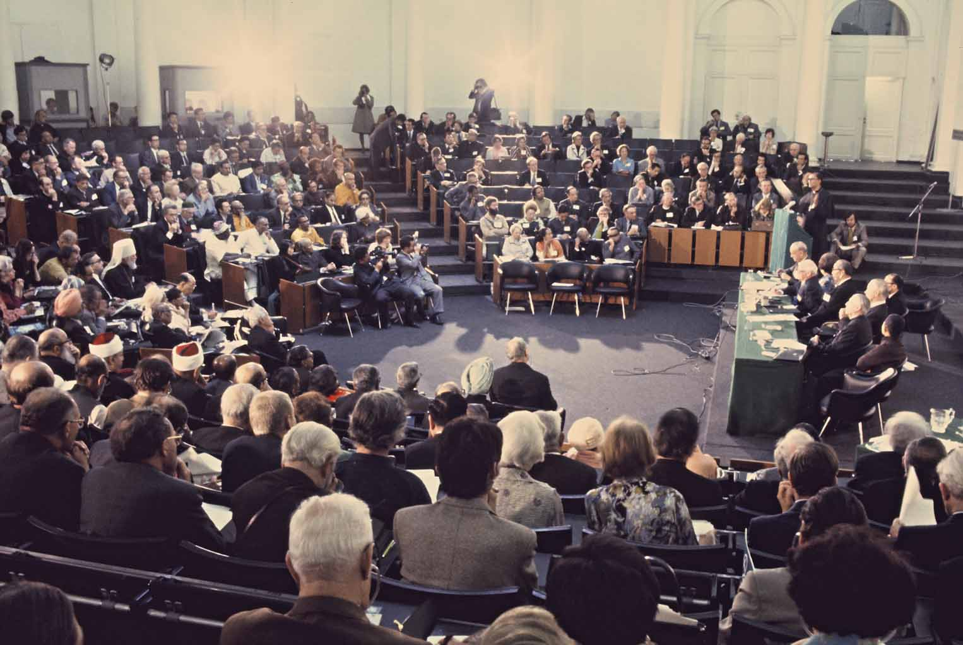
2-2. ホーマー･ジャック事務総長の時代
ユニテリアンという欧米では最もリベラルな教派とカトリック教会という最も最も 伝統的な教派が､なかんずく､日本の宗教 指導者の仲介によって手を組んだことによって､そして､先行する他の世界的NGOと共に国連を中心に国際活動を展開したことによって､WCRPは一挙に名声を得た｡そんな中で､1974年にベルギーのルーベンカトリック大学を会場に第2回の世界大会が50カ国から400余名の宗教指導者を集めて開催され､欧州の宗教界においてWCRPの認知度は一挙に高まった｡4年前の京都会議の際にテーマとなった非武装･開発･人権に加えて､公害や石油ショックといった世相を受けて､食糧･資源･環境などの「人類の生存」そのものがテーマに加わった｡

Slide 17
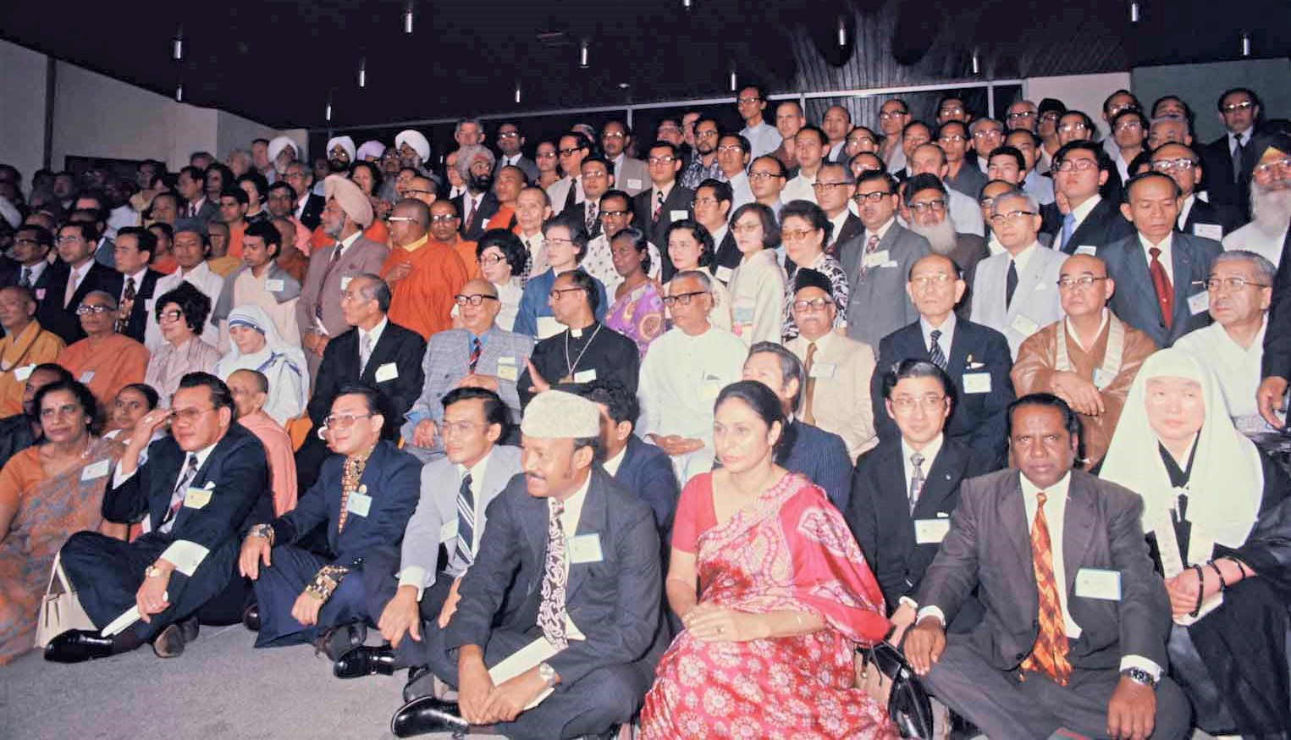
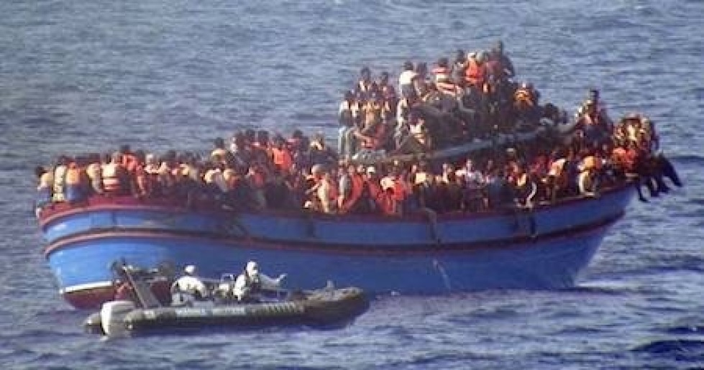
2-2. ホーマー･ジャック事務総長の時代
また､この会議では､紛争･貧困･差別･疾病等の問題が山積するアジアの現状が討議され､2年後(1976年)にシンガポールで開催される第1回アジア宗教者平和会議(ACRP)の創設のきっかけとなった｡「実際に 活動する宗教者」を目指すACRPでは､ベトナム戦争の終結によって大量に発生した「ボートピープル」に象徴されるインドシナ難民の救援活動が実施された｡

Slide 18
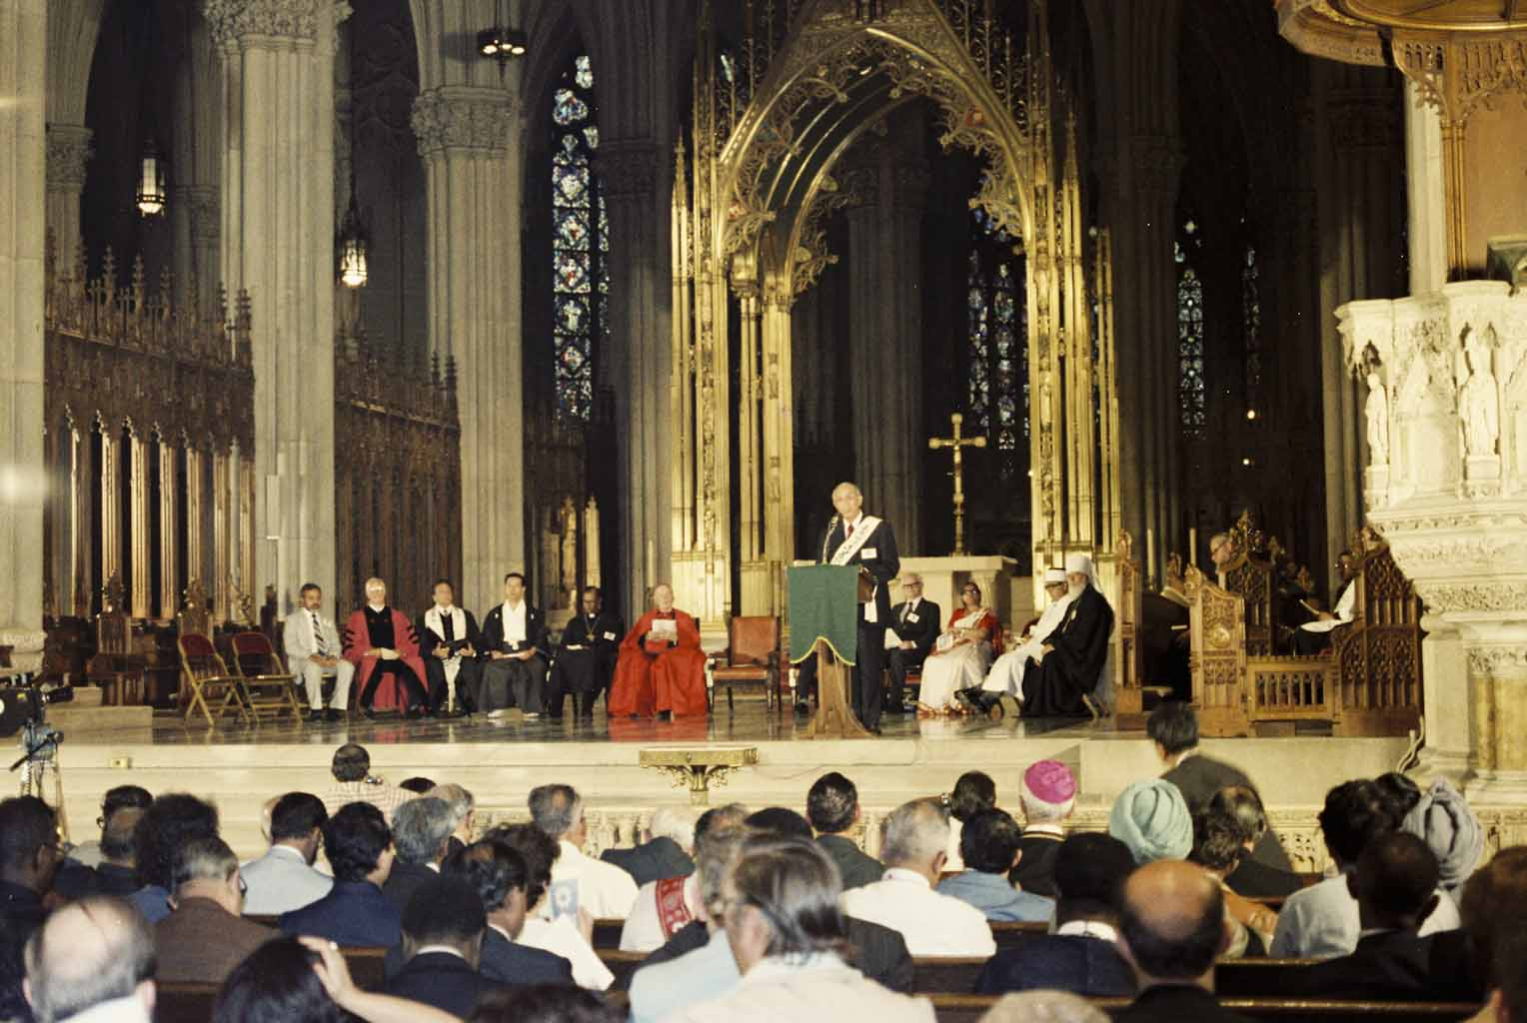
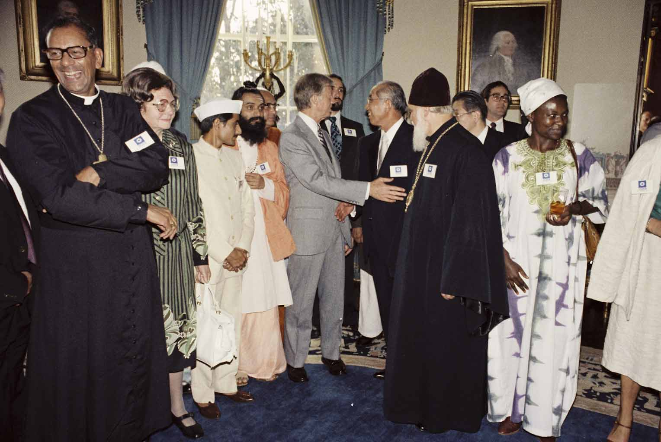
2-2. ホーマー･ジャック事務総長の時代
さらに5年後の1979年､世界47カ国から350余名の宗教指導者を集めて米国のプリンストンで第3回世界大会が開催された｡この大会で注目されることは､世界最大の人口を誇る共産主義国中国からの代表団が初めて参加したことである｡「世界共同体を志向する宗教」をテーマに開催された会議そのものは､期間中､ニューヨークに移動して聖パトリック大聖堂での合同礼拝を行ったり､国連のクルト･ワルトハイム事務総長と会談し､国連との協力体制の充実を目指した｡また､ ワシントンDCでは､ジミー･カーター大統領の招待によって､WCRP幹部がホワイトハウスへ招待された。

Slide 19
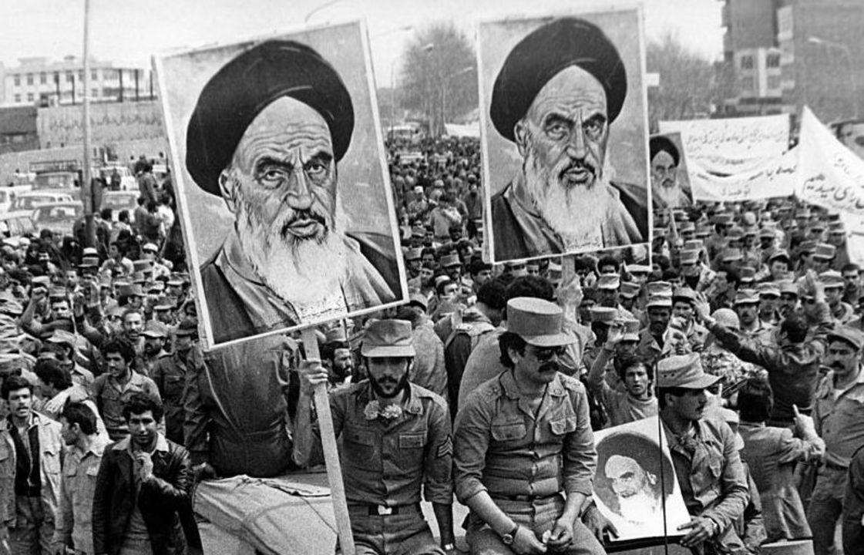
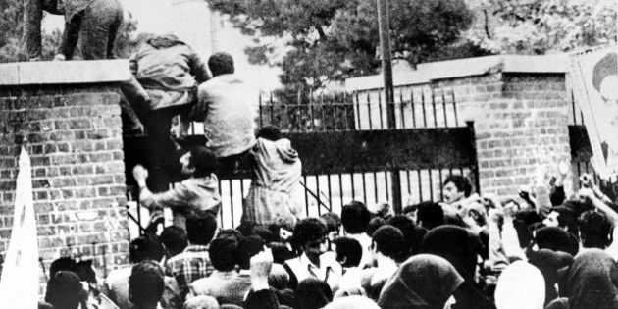
2-2. ホーマー･ジャック事務総長の時代
しかし､この時代は､冒頭の「国連の75年史」の第2の四半期で述べたように､世界の潮流は､宗教文化的には､健全な市民社会に対するカウンターカルチャーやオカルトの流行､行き過ぎた世俗化への反動として イラン･イスラム革命が起こるなど、宗教原理主義の勃興が多くの人々を惹き付けるようになったって来ており､プリンストン会議の直後に起きたテヘランのアメリカ大使館人質事件によって､リベラル派のカーター政権は窮地に追い込まれ､福音主義(原理主義)を奉じるロナルド･レーガン政権が誕生することとなった。

Slide 20
2-2. ホーマー･ジャック事務総長の時代
このように､レーガン政権の標榜する「強いアメリカ」が米国民の圧倒的支持を受ける中で､国際協調による平和構築や諸宗教対話による社会の和解というテーマでは､米国内においては､ほとんど人々の関心を集めることができなくなっていった｡この傾向は､WCRP以外の諸宗教 対話NGOにおいても同様である｡そんな中で人々の関心が残ったのがアフリカにおける民族紛争に伴う大量の難民や飢餓･貧困･衛生の問題であり､そのことが､60カ国から600余人を集めて1984年8月にケニアのナイロビで開催された第3回世界大会である。

Slide 21
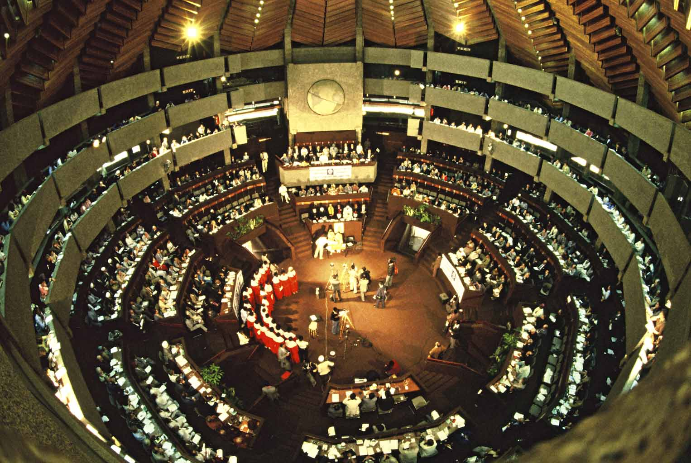
2-2. ホーマー･ジャック事務総長の時代
この大会で注目されたのは､「人間の尊厳」というキーワードであり､ アパルトヘイトに反対する南アフリカ共和国のデズモンド･ツツ大主教らの発言が注目を集めた｡なお､この大会をもって､WCRPの創設期から事務総長を務めたホーマー･ジャック博士が勇退し､代わって､ジュネーブのWCCで諸宗教対話局長をしていた英国人のジョン･テイラー博士が第2代事務総長に就任した。

Slide 22
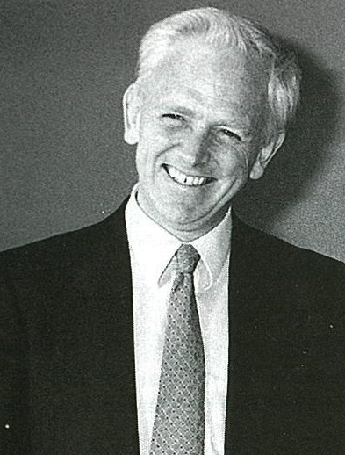
2-3. ジョン･テイラー事務総長の時代
大胆な規制緩和と弱肉強食の新自由主義経済を標榜するレーガン政権の下､国際経済は一挙に「バブル経済」へと邁進し､“Japan as Number One.”などとおだてられて世界は日本をATM代わりに使って
いた｡アメリカにおけるキリスト教原理主義(福音主義)の台頭に触発される形で､中東においてもシーア派のイランは言うまでもなく､原理主義であるサウジのワッハーブ派をはじめとするスンナ派内部においても過激主義が台頭し､イランとサウジの対立だけでなく､イスラエルの存在を是認するアメリカ主導の中東和平政策と協調的なスンナ派アラブ諸国においても反政府勢力が各地で勃興してきた。

Slide 23
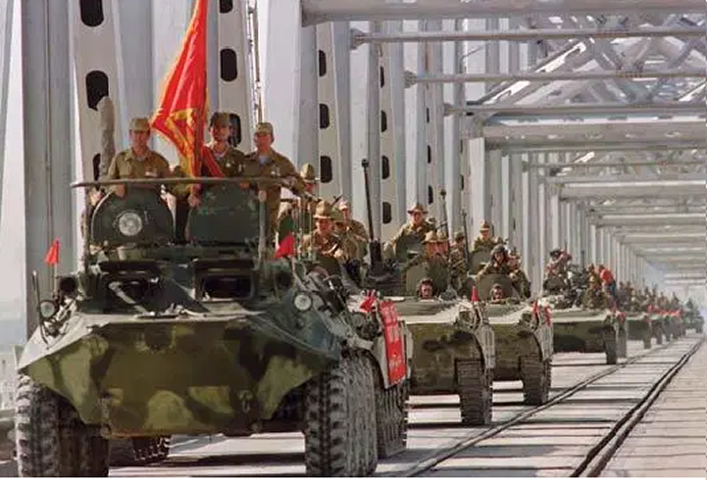
2-3. ジョン･テイラー事務総長の時代
1979年のソ連によるアフガニスタン軍事介入は､かえって現地のムジャヒディーン勢力を勢いづけることになり､そのことが単に､アフガニスタン国内のおける十年内戦だけでなく､ソ連邦内に存在するイスラム教徒のほうが多数派を占める中央アジア諸国の反政府(反共産党)勢力を呼び覚ますことになってしまった。

Slide 24
2-3. ジョン･テイラー事務総長の時代
一方､欧州においては､二度の世界大戦の惨禍を繰り返さないための市場統合を目指す動きが､欧州経済共同体(EEC)から欧州共同体(EC)へ向かう動きが加速し､差を付けられた日米との経済競争に対抗すべく準備が調えられつつあった｡そんな国際情勢下で､欧州政治の「公用語」とも言えるフランス語に堪能なだけでなく､オックスフォード大学時代にイスラム教についても詳しく学んだジョン･テイラー事務総長は､ジュネーブや中東においては大きな活躍をしたが､WCRPの創設初期から二本柱としてこの運動を支えてきた日米両国との間においては､少々､精神的な溝が生じた感があった。

Slide 25
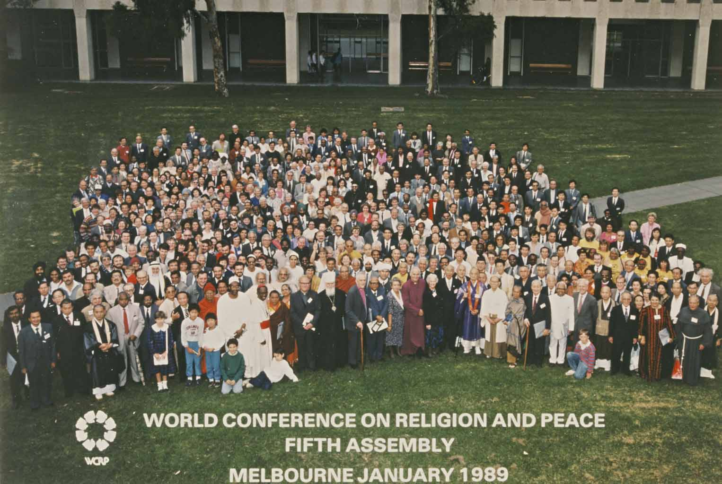
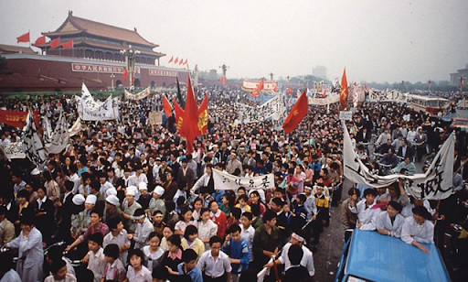
2-3. ジョン･テイラー事務総長の時代
時代が昭和から平成へと移行した1989年は､国際政治や経済にとっても大きな変換期となったが､その年の1月に世界61カ国から850余名の宗教指導者を集めて『平和は信頼の形成から』をテーマに､豪州の メルボルンで第5回世界大会が開催された｡この年の6月に北京で天安門事件が勃発した。

Slide 26
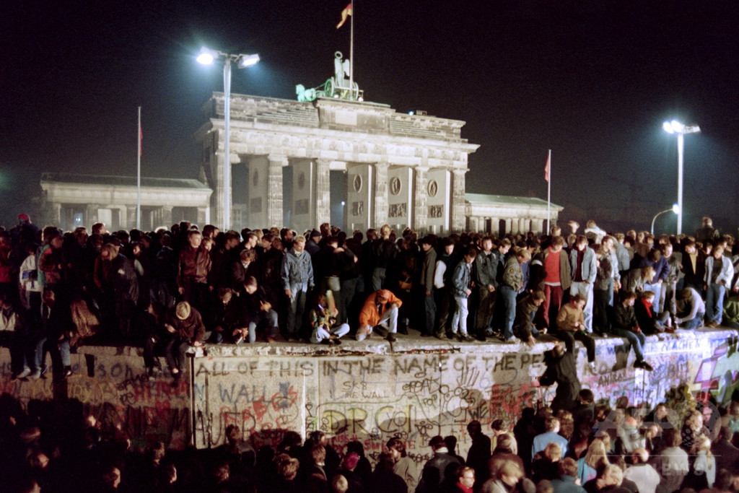
2-3. ジョン･テイラー事務総長の時代
また､11月には第二次大戦後欧州を東西に分断してきたベルリンの壁が突然崩壊することを誰が予測し得たであろう｡いったん堰を切って流れ出した変化の濁流は､東欧の社会主義諸国の体制を連鎖反応的に崩壊させ､「東西冷戦に勝利した」はずの西側諸国においても､バブル経済の崩壊をもたらし､世界は真の勝者の見つからない暗くて長いトンネルに入ってしまった｡それらのひとつが､1991年から8年間戦われたユーゴスラビア内戦である｡社会主義時代にはお互い隣人として平和裏に共存してきた人々が､3つの宗教､4つの言語､5つの民族､6つの国家に分裂して､血で血を洗う内戦であった。

Slide 27
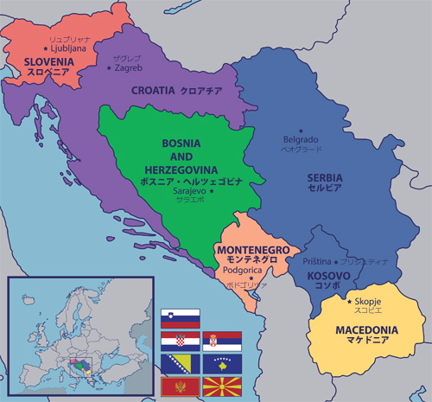
2-3. ジョン･テイラー事務総長の時代
ユーゴスラビア内戦は凄惨なできごとであったが､日本人の明石康氏が 国連事務総長特別代表として現地各派間の調停を行い､また､緒方貞子女史が国連難民高等弁務官(UNHCR)として連日マスコミに登場したので､
この地域の問題に馴染みのなかった日本人にもこの問題について考えさせる機会となった｡また､この地域は千年以上の長きにわたって､ローマ帝国とイスラム帝国の境界域にあったので､複雑な宗教民族事情が入り組み､カトリック教徒の スロベニアやクロアチアを支援する欧米諸国と､正教徒であるセルビアを支援するロシアとイスラム教徒であるボスニアを支援するアラブ諸国という構図もできて､WCRPに新しい役割が期待された。

Slide 28
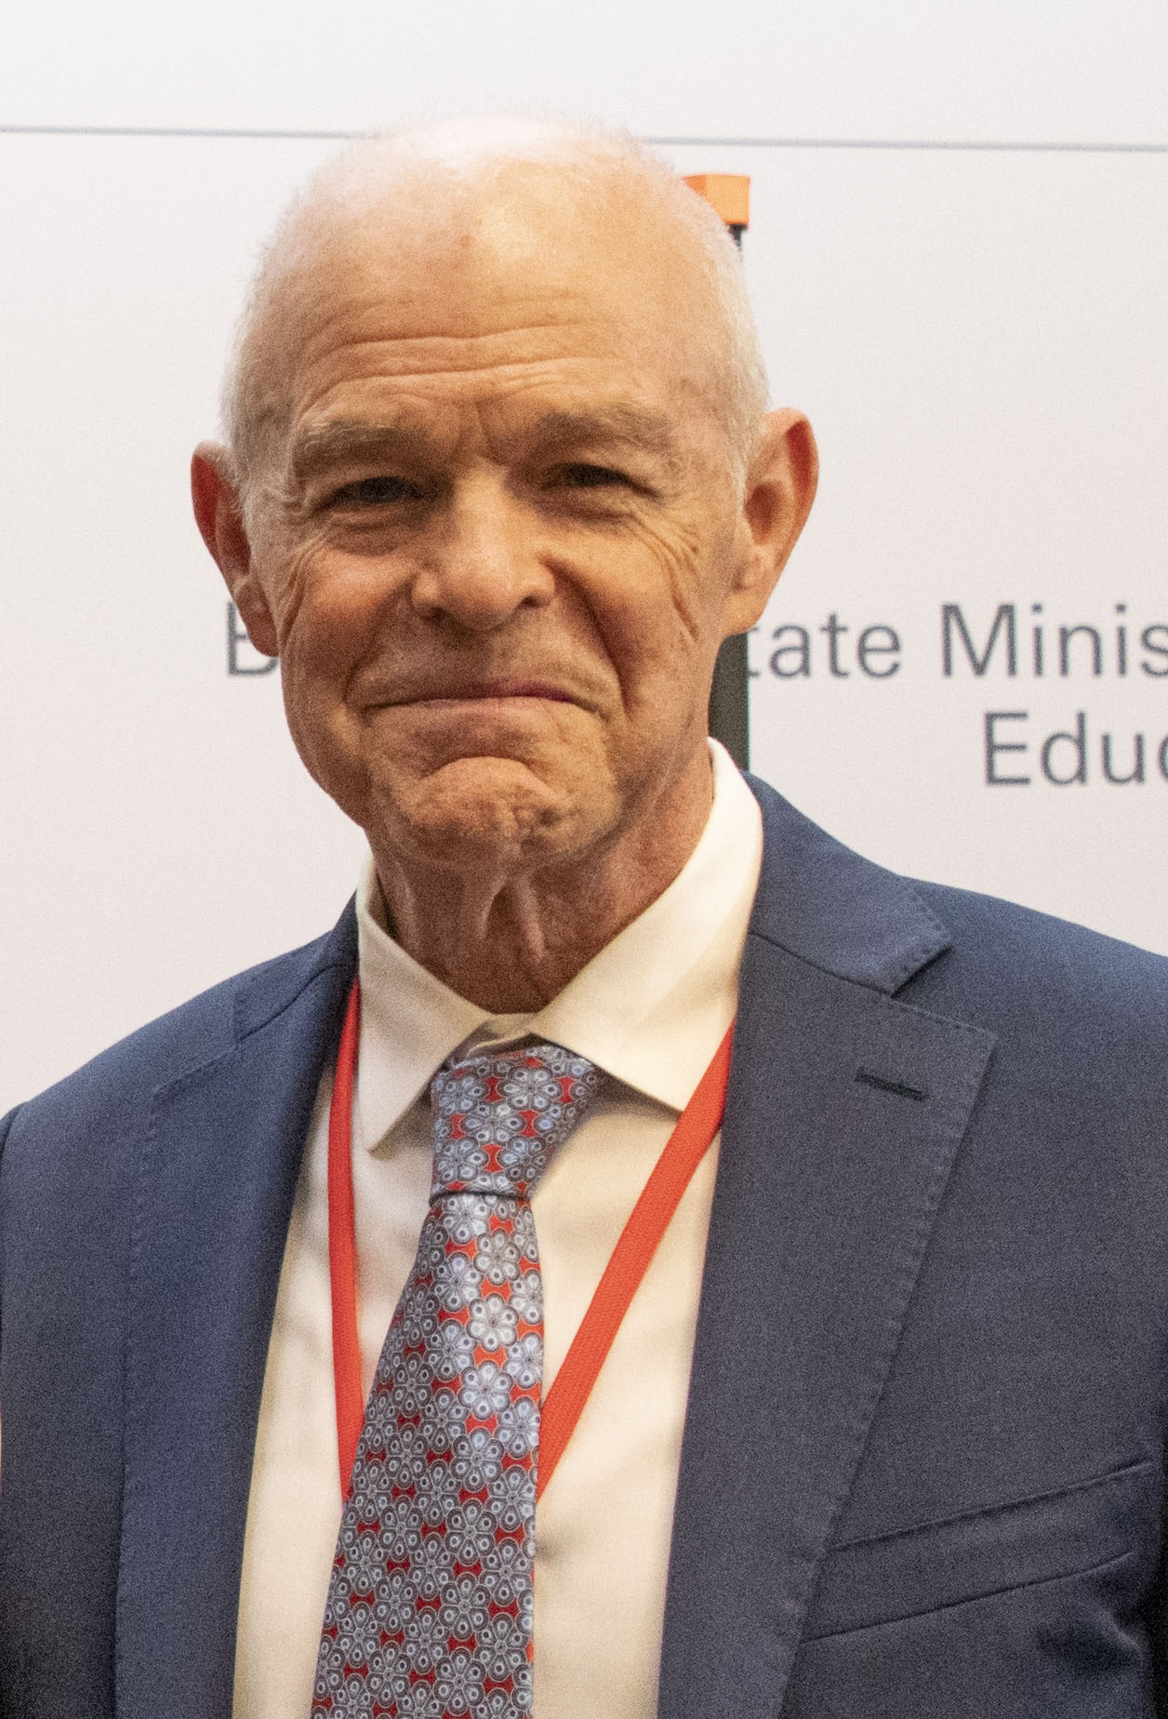
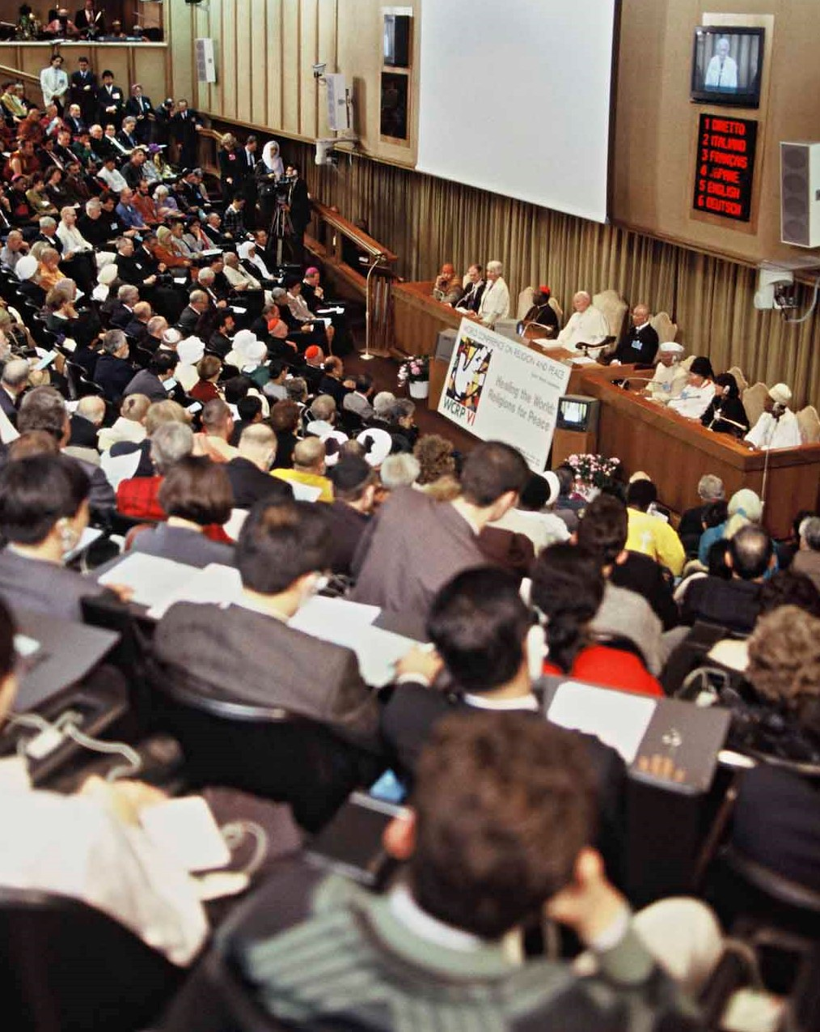
2-4. ビル･ベンドレイ事務総長の時代
そのような世界の流れの中で､1994年､教皇ヨハネ･パウロ2世臨席の下､世界63カ国から850余名の宗教指導者がバチカンのシノドスホールに一堂に会し､『世界の傷を癒す宗教』をテーマに第6回世界大会が開催された。

Slide 29
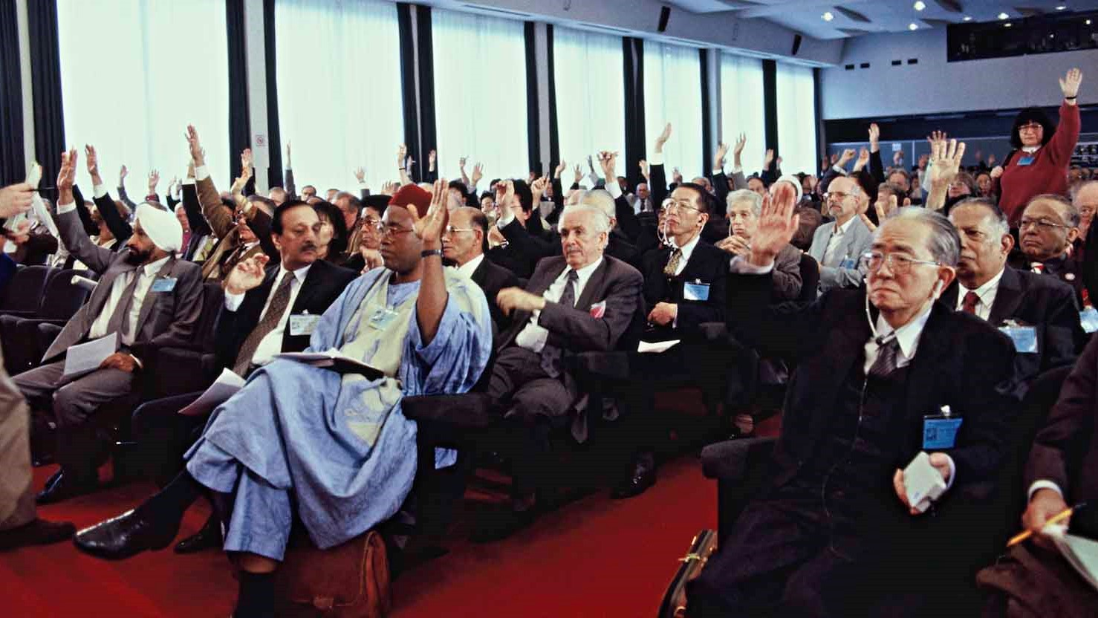
2-4. ビル･ベンドレイ事務総長の時代
開会式をローマで開催した後、一行は、北イタリアの町リバデガルダに移して､宗教指導者だけでなく､国際機関の代表各分野の専門家も参加して数日間の議論が戦わされた｡この大会で一番注目されたのは､組織運営規約が全面改定され､従来は数名の国際委員長(president)団であったものが､名誉会長(honorary presidents)19名､委員長(presidents)28名と一挙に増員され､より多くの人々に この運動にコミットしてもらう体制が築かれたが､逆を言えば､新組織運営規程においても「1人しかいない事務総長」に､より権力が集中する形になったことは問題でもある｡この大会において､10年間事務総長の職にあったジョン･テイラー博士が引退し､米国人のビル･ベンドレイ博士が第3代事務総長に選任された｡また､WCRPの発足前からこの運動に尽力してきた庭野日敬師･三宅歳雄師らが第一線を退いたという意味でも､時代の変わり目の世界大会であった。

Slide 30
2-4. ビル･ベンドレイ事務総長の時代
この時代は､冒頭に指摘した国連75年史の第3四半期(1995～2020)の入口にあたり､国際政治的には冷戦構造の崩壊による空白を埋めるように､世界の 各地で統治基盤の脆弱な地域において過激主義に基づく「非国家主体」による「統治」が始まり､冷戦に勝利したはずの西側諸国においてもそれらの「非国家主体」によるテロ攻撃が頻発した｡経済社会的には限界に達した 重厚長大型の工業社会はグローバル金融経済へと移行し､「Windows95」に象徴されるインターネット社会が出現した｡このような時代は､世紀末独特の不安と来たるべき新千年紀(ミレニアム)への人々の期待とが混じり合う「手探り」の時代であったが､WCRPが目指したのは､勃興するイスラム世界と どう関わり合いを持つかという点であった。

Slide 31
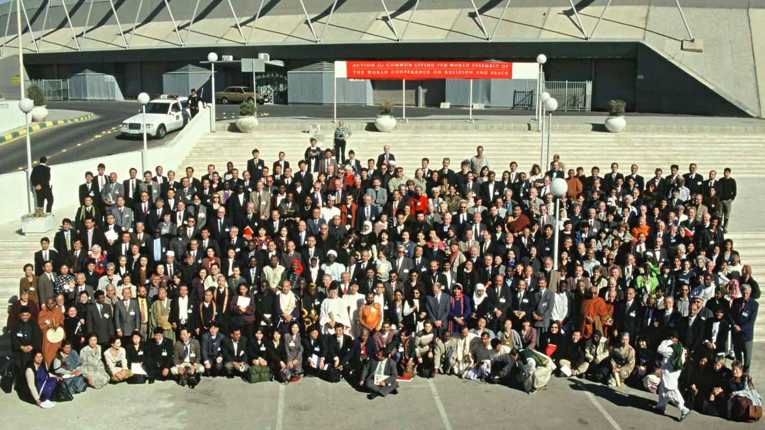
2-4. ビル･ベンドレイ事務総長の時代
そんな中で､新たに実務議長職に就いたヨルダンの皇太子ハッサン･ビン･タラール殿下のリーダーシップにより、70カ国から1200余名の宗教指導者や専門家･国際機関代表を招いて､1999年11月､中東地域で初めて､第7回世界大会が開催された｡兄フセイン･ビン･タラール国王を支えて30年以上皇太子の地位にあったハッサン殿下であるが､この
年の2月にフセイン国王が崩御する直前に皇太子の地位を長男のアブドゥッラー･ビン･フセイン殿下に変更し､若いアブドゥッラーが新国王に就任した｡ハッサン殿下は王位継承権を失ったが､そのことによってさらにWCRP運動へのコミットを強くした。

Slide 32
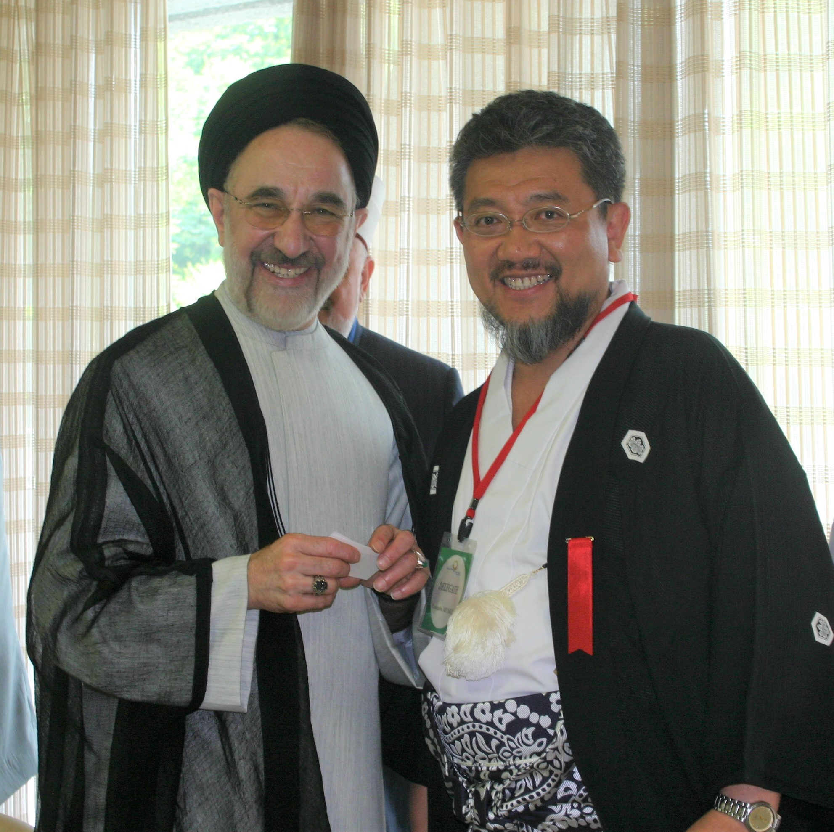
2-4. ビル･ベンドレイ事務総長の時代
一方､イランも改革派のモハンマド･ハタミ大統領の治世下で中東地域も落ち着きを取り戻したかに見えた｡パレスチナ和平プロセスもビル･クリントン 大統領のリードであと一歩のところまで進んでいたが､2001年1月にネオコン勢力に後押しされたジョージ･ブッシュJr.政権が成立すると､中東和平も地球温暖化対策もすべてご破算になった｡そんな中で､3月にはアフガニスタンのタリバン政権がバーミヤン仏教遺跡を爆破し､9月にはハタミ大統領の提唱した「文明間の対話」をテーマに国連総会が開会 されようとするまさにその直前に､「9.11米国中枢同時多発テロ」事件が勃発した。

Slide 33
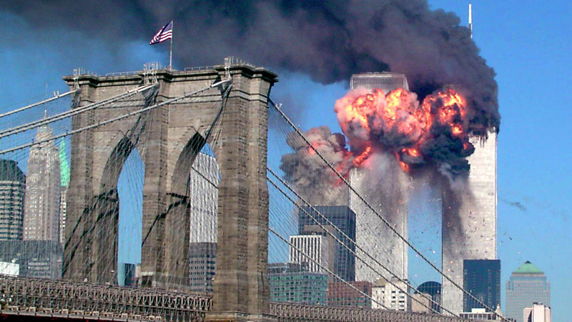
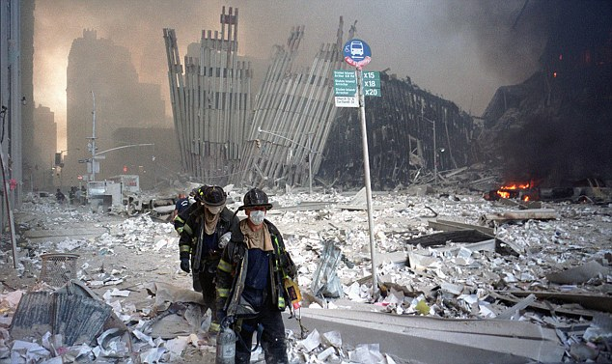
2-4. ビル･ベンドレイ事務総長の時代
このことは､中東和平を望まない勢力が世界に少なからず居るということである｡果たして､「9.11」から1カ月も経たない内に､米国によって「首謀者」と認定されたアルカイダのオサマ･ビン・ラディン氏を匿っているとされたアフガニスタンに対する報復戦争が始まったことによって､21世紀が宗教や民族などという決して相対化できない価値を巡っての「文明間の戦い」の時代になってしまった。

Slide 34
2-4. ビル･ベンドレイ事務総長の時代
WCRPも10月後半には､1カ月半前までWTCビルが建っていたグランド･ゼロに隣接する教会を会場に､世界の諸宗教の指導者を集めて､鎮魂と和解の祈りを実施したが､残念ながら､そのことが「復讐心に燃える」アメリカ市民社会に影響を与えることはなかった｡WCRPとしては､ますますイスラム社会とのコミットメントを強めて行き､そのことによって､また､主としてキリスト教社会(欧米社会)とイスラム教社会(中東諸国)との和解の促進を求める欧米や中東の財団というスポンサーを確保することができ､発足以来30年間の長きにわたって､当初の「財政は日米欧の三極で支える」という構想とは程遠く､ほぼ「日本頼み」であった財務体質からの転換をはかることができたことは､真のワールドワイドなNGOへ脱皮するための進歩であったと言える。

Slide 35
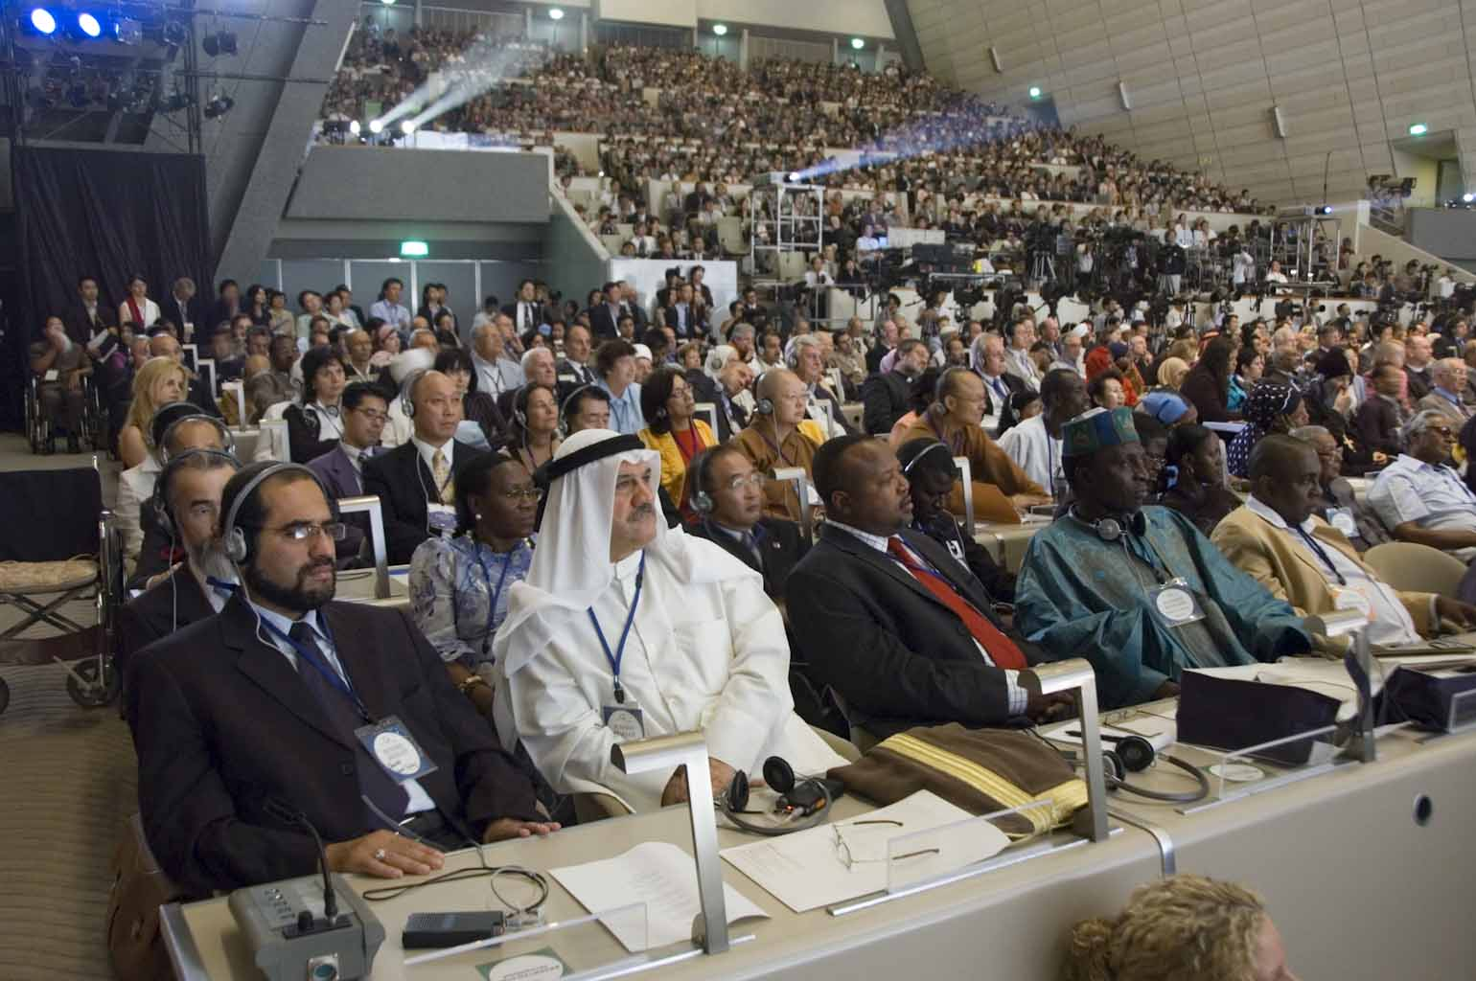
2-4. ビル･ベンドレイ事務総長の時代
WCRPにおける「日本の時代」に終わりを告げる象徴的な出来事は､2006年に100カ国から2000余名の参加者を集めて『平和のために集う諸宗教:あらゆる暴力を乗り越え､共にすべてのいのちを守るために』をテーマに､WCRP発祥の地である国立京都国際会館で開催された第8回世界大会であった｡

Slide 36
2-4. ビル･ベンドレイ事務総長の時代
一見､過去最大の規模で盛大に開催された世界大会に見えたが､これまで､4年から5年間隔で開催されてきた世界大会が､前回のアンマン大会から7年間も間隔が空いてしまったことに象徴されるように､従来の日本の宗教家が抱いてきた「大きな国際会議イベント」としてのWCRPの イメージは､少なくとも､欧米や中東の人々からは支持されず､それよりも､世界の各地で国際機関やそれぞれの地元のパートナーと共に､日常的な活動をする団体としてのWCRPという認識との間で乖離が生じてきたとも言える｡そのことを象徴的に示したのが､創設時以来長年使ってきた―そして､日本では現在でも用いている―World Conference on Religions for Peace(世界宗教者平和会議)という団体名自体が､「Religions for Peace(平和のための諸宗教)」へと変更されたことである。

Slide 37
2-4. ビル･ベンドレイ事務総長の時代
WCRPの歴史では例を見なかった7年間の空白であったが､この傾向はさらに続き､次回の第9回世界大会が2013年にウイーンで開催されるまで､さらに7年間の空白期間が生じることとなった｡この間､世界は､米国がアフガニスタンからイラクへと拡大した戦線が泥沼化し､シリアをはじめ中東地域に数多くの「無法地帯」が出現することになった｡また､経済面で言えば､2008年に 起きた「リーマンショック」によって､先進国経済が破綻し､バラク・オバマ政権の成立によって､第二次世界大戦後の世界秩序の原型であった「世界の警察」としてのアメリカの地位が低下し､その間隙を突いて経済力を付けた中国の躍進が顕著なものとなってきた。

Slide 38
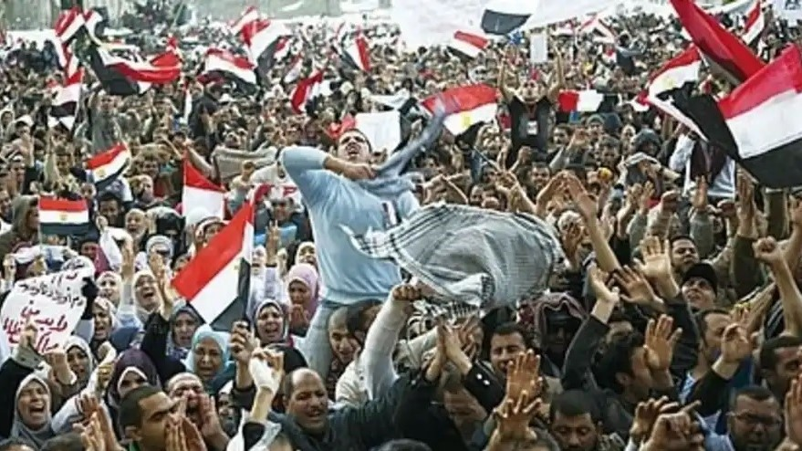
2-4. ビル･ベンドレイ事務総長の時代
また､この間におきた社会の劇的変化のひとつに､世界の隅々にまで インターネットが行き渡り､各自が保有する携帯端末(スマホ)を用いたソーシャルメディアによって､従来なら決してその地域の外へは広がらなかったような世界の片隅で起きた事件でも､アッという間に世界中に拡散することが可能となり､チュニジア､リビア､エジプトなど北アフリカのアラブ社会で何十年も権力を恣にしていた独裁者たちの政権が､2010年末から翌年春にかけてドミノ倒し的に瓦解し「アラブの春」と呼ばれるようになった｡

Slide 39
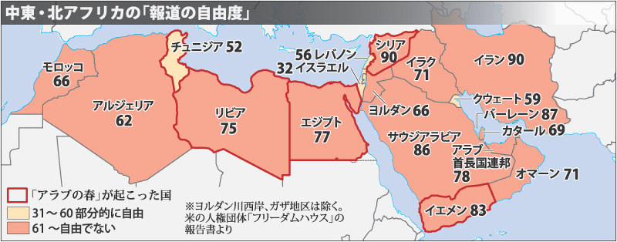
2-4. ビル･ベンドレイ事務総長の時代
この動きは､湾岸地域の独裁王権諸国にも危機感をもたらせ､これまで どちらかというと諸宗教対話にネガティブであったサウジをはじめと するイスラム教の岩盤層にも､自分たちの政権の生き残りのためにも､ 世界の諸文明や諸宗教との対話の重要性を認識させた｡サウジが主導するKAICIIDやG20諸宗教フォーラムなどの諸宗教対話団体が次々と檜舞台に登場してきた｡しかし､それらの間隙を突いて､「イスラム国」のような「新しいスタイル」のテロ国家集団も出現した。

Slide 40
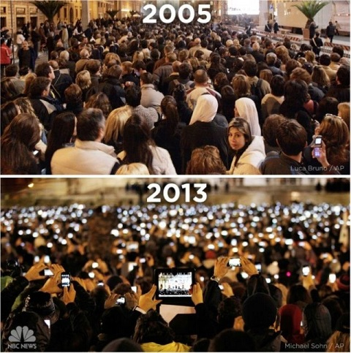
2-4. ビル･ベンドレイ事務総長の時代
ひとつの象徴的な写真を見て欲しい｡これは､新教皇誕生の報せを待って サンピエトロ広場に集まった人々の様子を移した写真である｡1枚目は2005年のベネディクト16世即位の際のもので､2枚目はわずか8年後の2013年のフランシスコ教皇即位の際の写真である｡皆さんもお気づきのように､集まった何万という人々のほぼ全員が､モバイル端末を手に手に持って､この歴史的な瞬間の目撃者になるだけでなく､その様子を自らの感想を付けて世界に発信しているのである｡この2枚の写真の差が､ある意味､現代社会の全てを物語っているとも言えよう｡

Slide 41
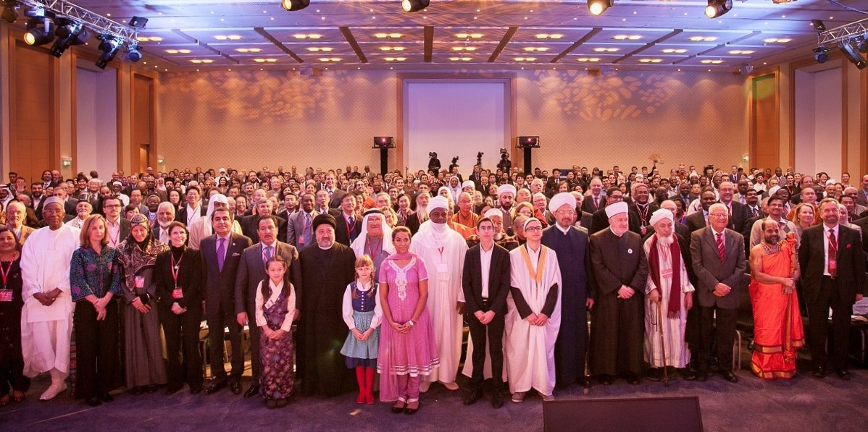
2-4. ビル･ベンドレイ事務総長の時代
KAICIIDの「本拠地」でもあるウイーンで2013年に開催された第9回世界大会の際に注目されたのは､会議場のフロアの最前列に陣取った参加者たちの目線が､眼前にいる登壇者よりもむしろ､自分の手元のラップトップやスマホの画面に向かっているという光景であった｡各国の「正式代表」として大会に参加している宗教指導者の中でも､登壇してスピーチのできる者の数はごく限られているが､それよりも､そのスピーチを聴いて､自分なりに解釈し､自分意見を添えて世界中に拡散している背後には､何百万人もの人々が居るということである。

Slide 42
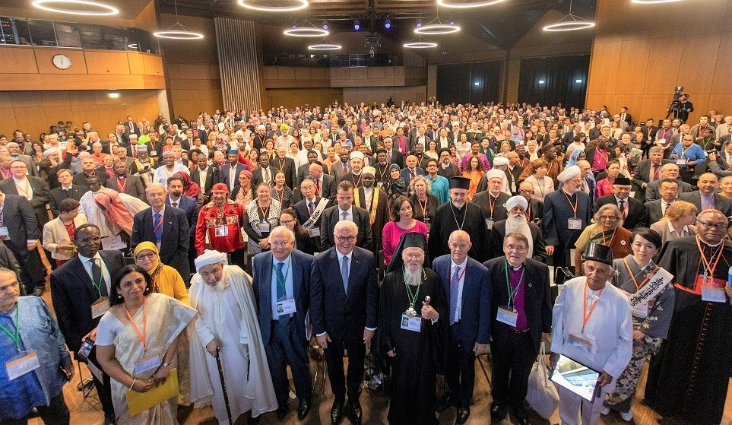
2-4. ビル･ベンドレイ事務総長の時代
これらの潮流は､2019年にドイツのリンダウで開催された第10回世界大会においても決定的なものとなった｡驚くべきことに､WCRP創設以来の「チャーターメンバー」だと自負していたWCRP日本委員会に対して､RfPインターナショナルから「加盟申請書類」が届いたのである｡これはつまり
RfP自体は､WCRP日本委員会の過去の貢献はそれほど評価していないという意味にも取れる｡その証拠に､49年間にわたるWCRPの歴史に多大な貢献をしてきた日本からも､東南アジアのミャンマーや西 アフリカのシエラレオネと同様､ 1カ国のつき正式代表は5名までという条件を突きつけてきたことからも明らかである｡

Slide 43
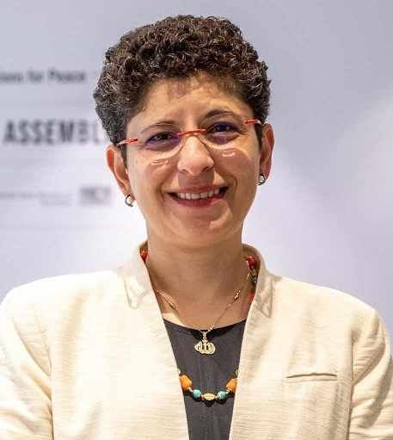
2-4. ビル･ベンドレイ事務総長の時代
正直言って､日本委員会は長年､国際の言うことを聞きすぎた｡欧米人やアラブ人にとって「有能な人」というのは､「人の言うことがよく聞ける」という共感力のある人ではなく､どれだけ「自分の意見を発信することができるか」という能力を有した人である｡この第10回世界大会で､日本の諸事情について､格別の知識を有していたビル･ベンドレイ博士が退任し､国連での勤務経験を有するエジプト人女性のアッザ･カラム博士が第4代事務総長に就任したことの意義をもっと真剣に受け取らなければならない。

Slide 44
3. これからの展望
このように､第二次世界大戦終結から75年間にわたる世界情勢の変化を複眼的な視点から分析することによって､国連創設100年を目指すこれからの第4の四半世紀に､そして､WCRPの第3の四半世紀に､われわれ宗教者が何を成すべきかということを探る指針を得ることができると思う｡国際政治的には､第二次世界大戦終結の結果成立した「Pax Americana」という世界秩序に対して共産主義国家である中国が公然と挑戦してくるという点が最大の問題である｡半世紀前にソ連が米国に挑戦したことがあったが､米ソ間の圧倒的な経済格差によってその目論見は阻まれたが､2030年までに中国のGDPは米国のそれを上回るだろうから､ソ連と同じ失敗はしないであろう。

Slide 45
3.これからの展望
もちろん､そのことには米ドルを国際決済通貨とする既成の金融秩序の解体も含まれている｡経済社会的に見ると､20世紀末に世界の産業が「工業から情報へ」と移行した流れに乗ってグローバル市場を「支配する」ことになった米国のGAFAM(Google, Amazon, Facebook, Apple, MicroSoft)に取って代わろうと､BATH(Baidu, Alibaba, Tencent, Huawei)等の中国企業が虎視眈々と狙っている｡その意味では､核抑止力による 軍事的緊張以外に対立点のなかった米ソ冷戦期よりも､競争分野が軍事のみならず､経済分野にも拡大した米中冷戦のほうが､世界に与える悪影響は大きい。

Slide 46
3.これからの展望
社会主義国家中国の最大の弱点は宗教文化的要素である｡古代や中世においては､中国がその宗教や文化の力で世界をリードしたことを否定する人はいないであろう｡しかし､現在の一党独裁による共産主義体制の中国は､中国文明の最大のソフトパワーである多様な宗教や文化を否定していることは､イスラム教徒であるウイグル人や仏教徒であるチベット人を弾圧し､香港人から政治的自由を奪い､アニメや音楽やゲームソフトなどの著作権を蔑ろにしていることからも明らかである｡この姿勢を変えない限り､世界の人々が中国人を尊敬したり中国文化に憧れたりしないことは明らかである｡現に､わが国においても､ 中国に対する人々の感情は過去最悪であり､それはアメリカ人の中国に対する悪評価以上に高いと言うから驚きである。

Slide 47
3.これからの展望
さらに加えて､中国は､昨年末から今年の年初にかけて､COVID-19を全世界に拡散させ､新型コロナウイルス感染症のパンデミックによってすでに全世界で3,600万人がそれに感染し､105万人が犠牲となった｡多大な犠牲と多くの人々の努力によってたとえCOVID-19が終息したとしても､ヒト･モノ･カネの移動がどんどん拡大する グローバル化社会においては､おそらく今後も次々と発生してくるであろう「中国発の新型感染症」がパンデミックを起こすであろう｡英語の「宗教」という言葉の語源は､ラテン語の「religio」であり､これは「再び繋ぐ」という意味である｡世界の長い歴史において宗教は常に弱者に寄り添ってきたが､医学の専門家の提言に従って､各国の政府は「感染症に対処するためには､ソーシャルディスタンスを確保しろ」と人々に呼びかけている｡だから､今回のWCRP50周年記念シンポジウムもこうして「オンライン」形式で「リモート」開催されているのである。

Slide 48
3.これからの展望
しかし､今回のシンポジウムのテーマである「核兵器のない世界に向けての宗教者の発信」も人と人との繋がりなしにはあり得ないし､国連も国と国との繋がりなしには成立し得ない｡だから､宗教 指導者は地球的な危機の時代において機会と希望を人々に示すためにも､国籍や宗教の違いを超えて､共生･共栄･普遍的価値について 積極的に発言してゆかねばならないだけでなく､1970年にWCRP創設直後に､当時の指導者たちが直ちに戦火のベトナムを訪れて行動を開始したように､現在､人々が陥っている困難な状況に徹底的に コミットしてゆかなければならないのである｡

Slide 49
WCRP50周年記念公開オンラインシンポジウム 核兵器のない平和に向けての宗教者の発信 ～被爆75年、国連創設75年、WCRP創設50年によせて～
『WCRPの歴史を振り返る』
金光教春日丘教会長
神道国際学会理事長
関西国連協会理事長
三宅善信

